Slide 1
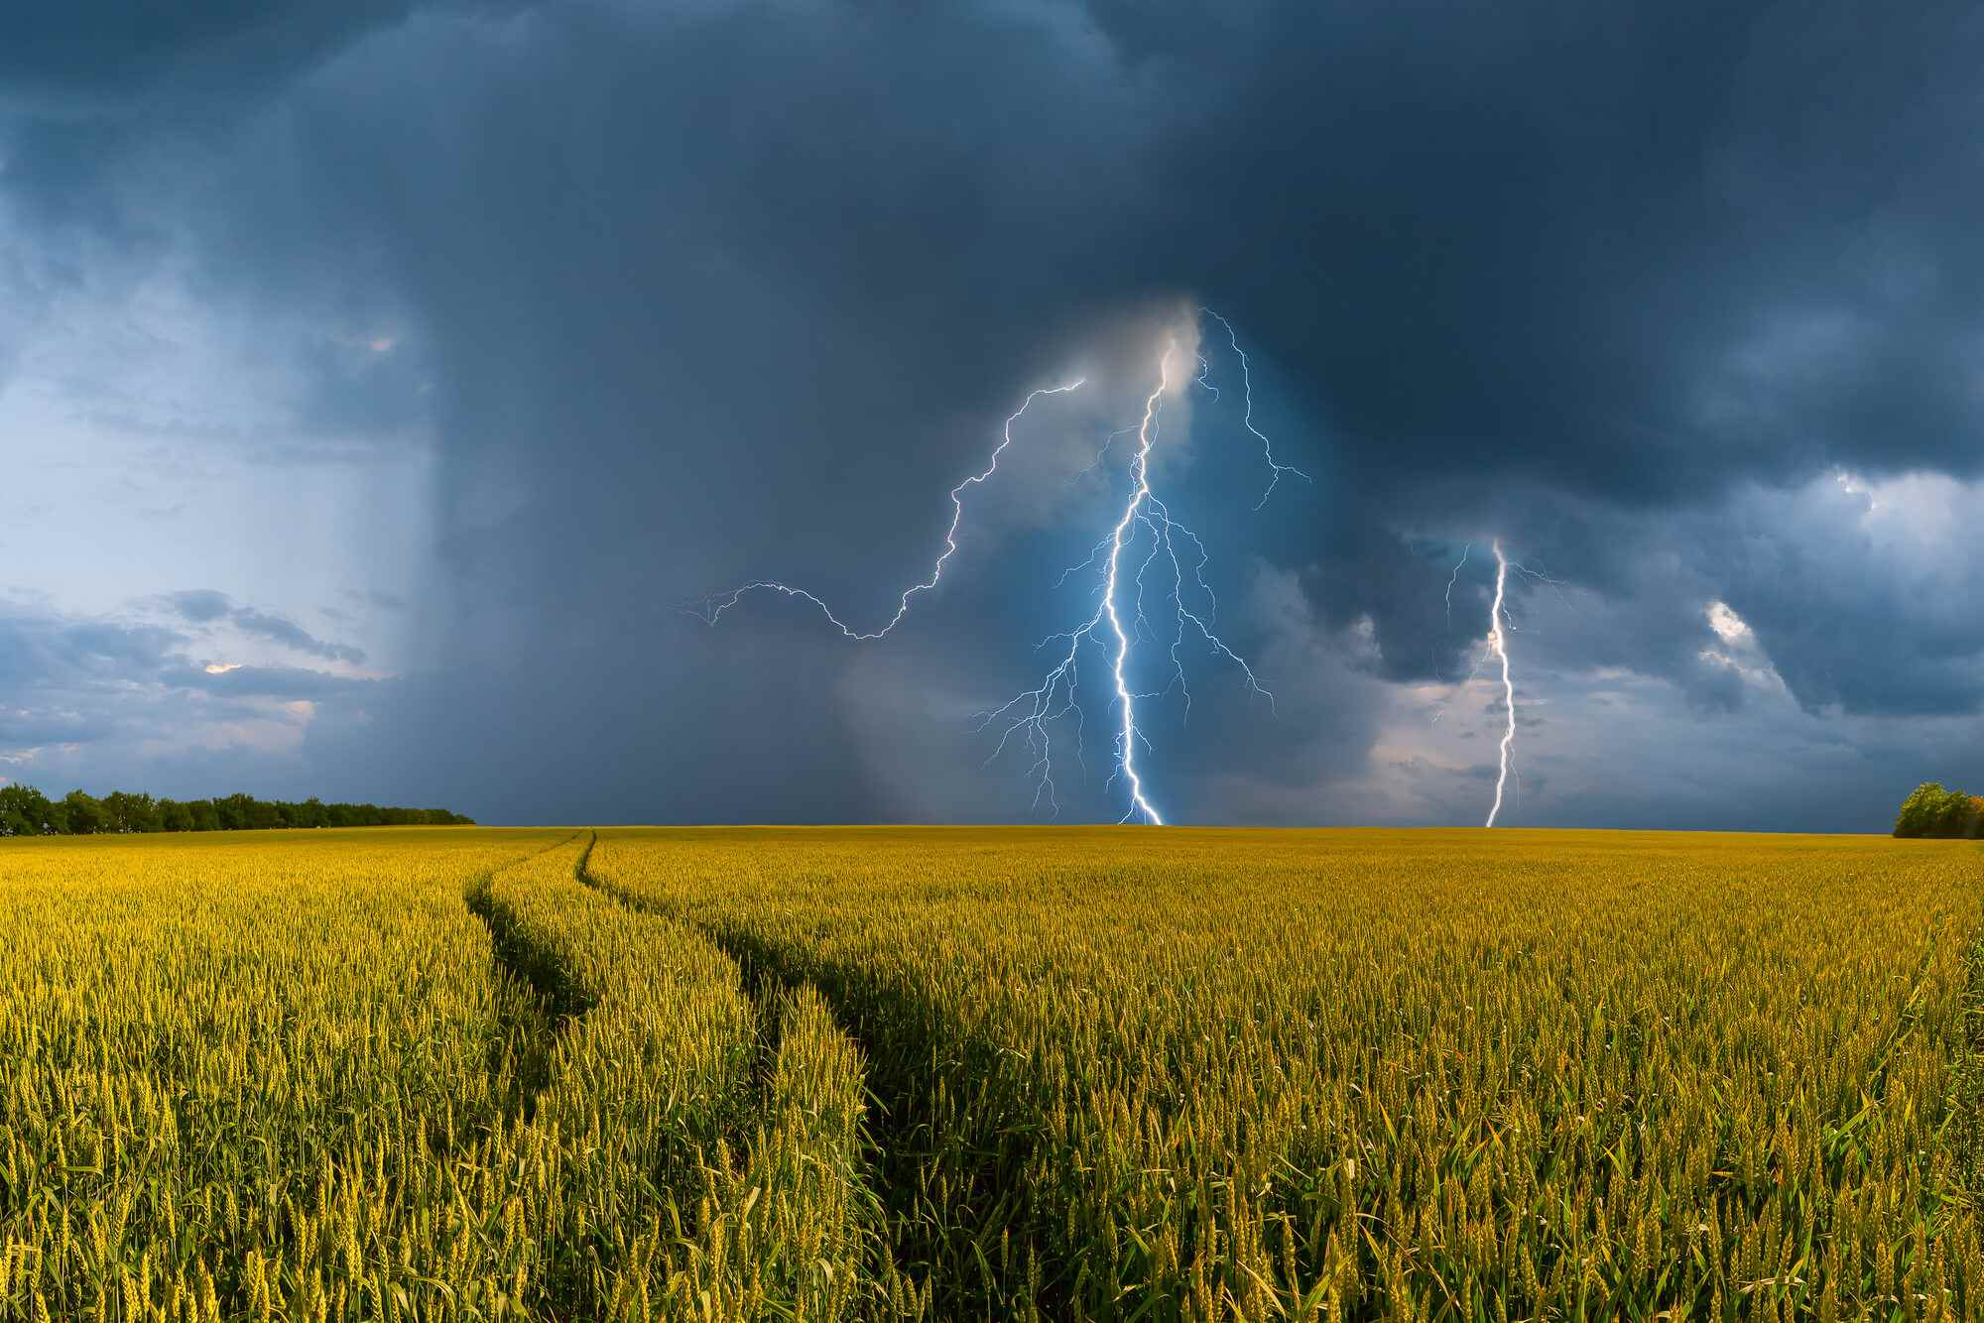

O INPE e as Mudanças Climáticas
Comissão Mista sobre Mudanças Climáticas (CMMC) do Congresso Nacional
Brasília-DF, 2 de outubro de 2019
Prof. Dr. Darcton Policarpo Damião, Diretor Interino
darcton.damiao@inpe.br

Slide 2

O que é tempo?
Estado atual da atmosfera.
O que é clima?
Estado usual ou médio da atmosfera e dos oceanos.
O que são mudanças climáticas?
Troca do estado usual ou médio do tempo numa determinada região ou no planeta como um todo, nesse caso chamadas mudanças climáticas globais.
Fonte: NASA <https://www.nasa.gov/audience/forstudents/k-4/stories/nasa-knows/whats-is-climate-change-k4.html
Comissão Mista sobre Mudanças Climáticas (CMMC) do Congresso Nacional
Brasília-DF, 2 de outubro de 2019

Slide 3
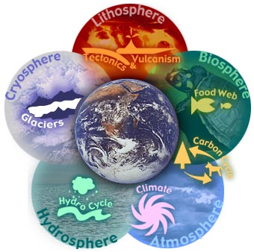
A Terra se comporta como um sistema de sistemas. Conhecido como Sistema Terrestre, ele é governado pelos processos de interação física, química e biológica que existem no planeta.
Inclui a porção terrestre do planeta, seus oceanos, rios, porções congeladas e a vida.
A sociedade humana, assim como seus sistemas social e econômico também fazem parte do Sistema Terrestre.
Comissão Mista sobre Mudanças Climáticas (CMMC) do Congresso Nacional
Brasília-DF, 2 de outubro de 2019

Slide 4
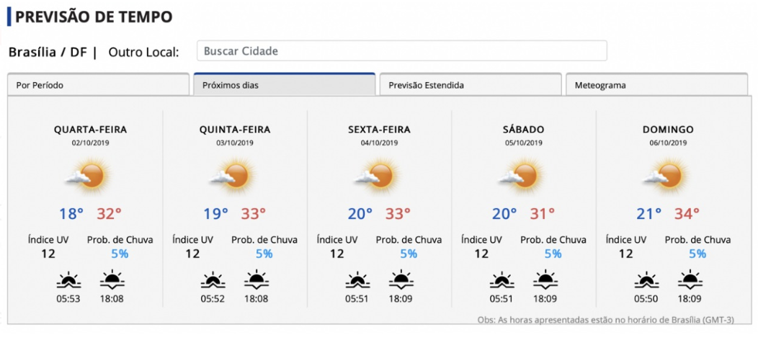
Comissão Mista sobre Mudanças Climáticas (CMMC) do Congresso Nacional
Brasília-DF, 2 de outubro de 2019

Slide 5
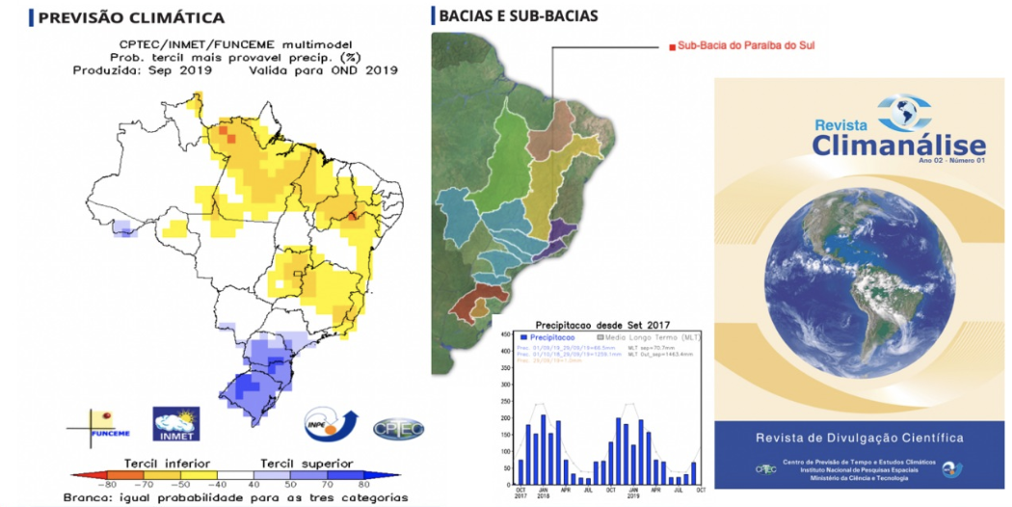
Comissão Mista sobre Mudanças Climáticas (CMMC) do Congresso Nacional
Brasília-DF, 2 de outubro de 2019

Slide 6
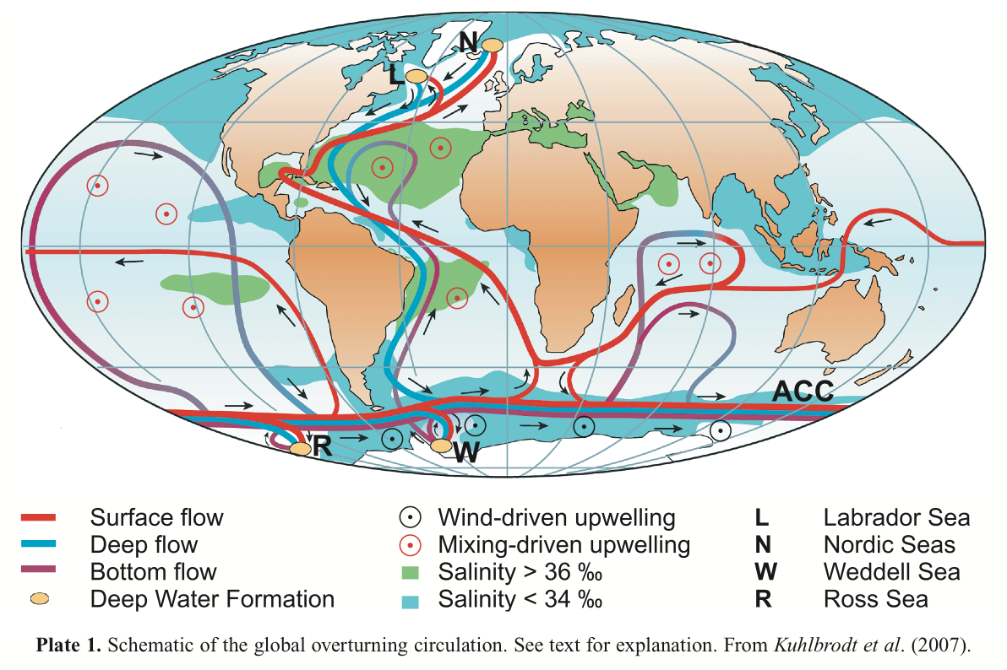
Mudanças nos oceanos na escala do clima podem afetar as correntes marinhas por meio de mudanças nos regimes de ventos e na salinidade e temperatura da água.
Comissão Mista sobre Mudanças Climáticas (CMMC) do Congresso Nacional
Brasília-DF, 2 de outubro de 2019

Slide 7
O INPE trabalha com a MB nos programas PIRATA (Prediction and Research Morred Array in the Atlantic), PNBoia (Programa Nacional de Boias) e PROANTAR (Programa Antártico Brasileiro), para melhorar previsões de tempo e clima.
Comissão Mista sobre Mudanças Climáticas (CMMC) do Congresso Nacional
Brasília-DF, 2 de outubro de 2019

Slide 8
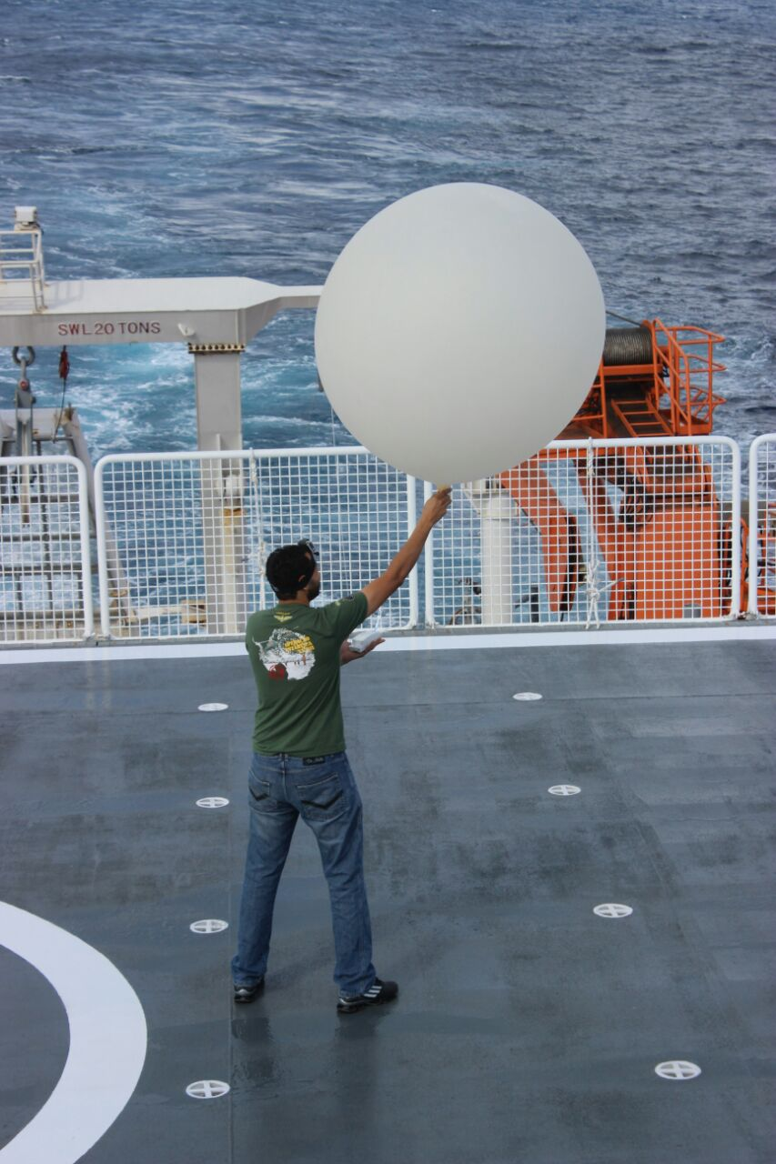
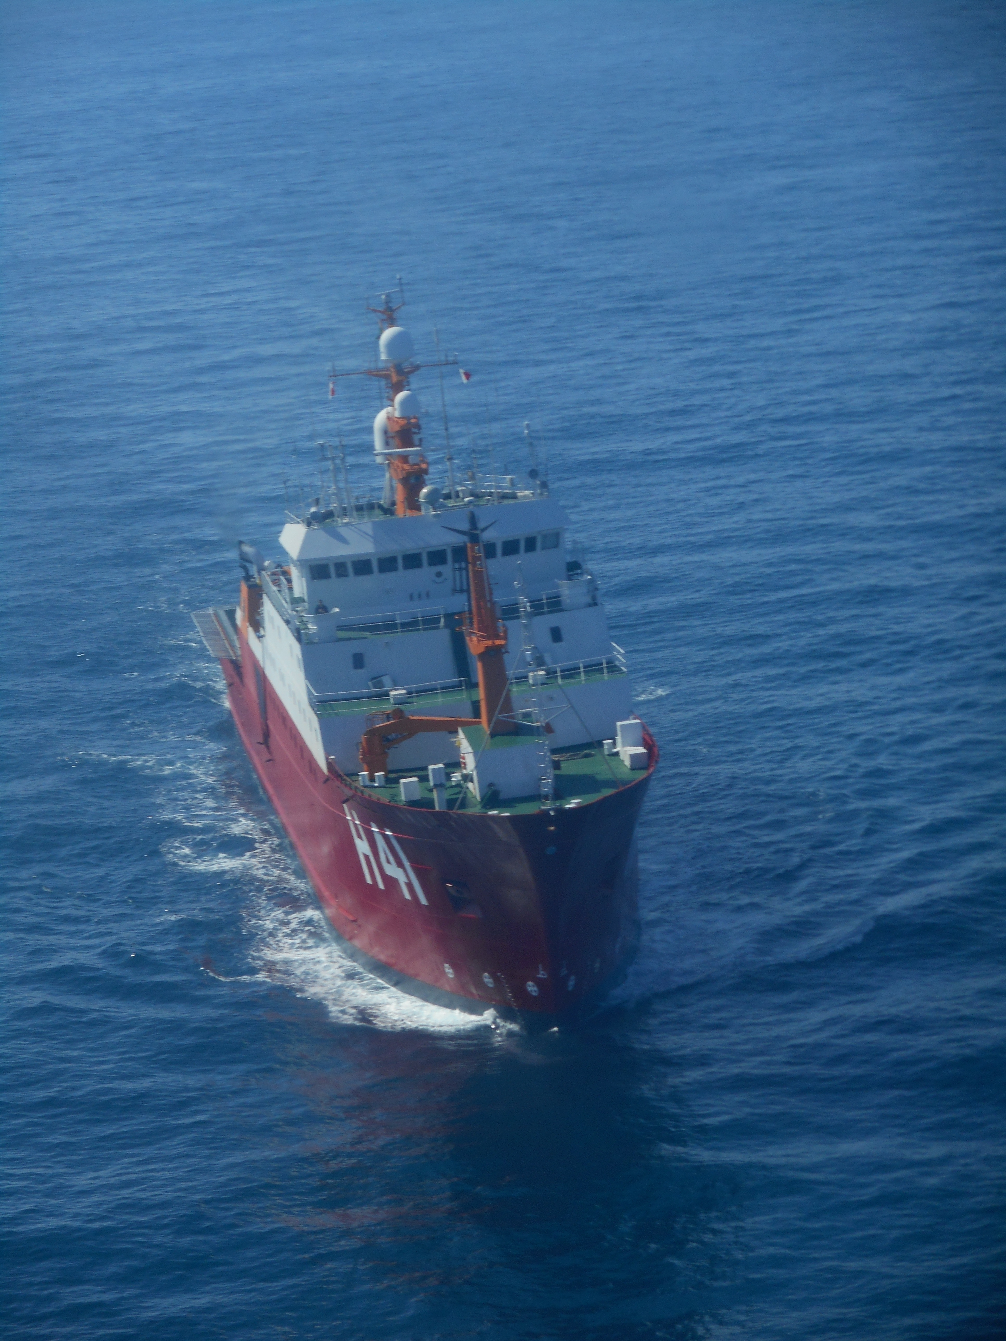
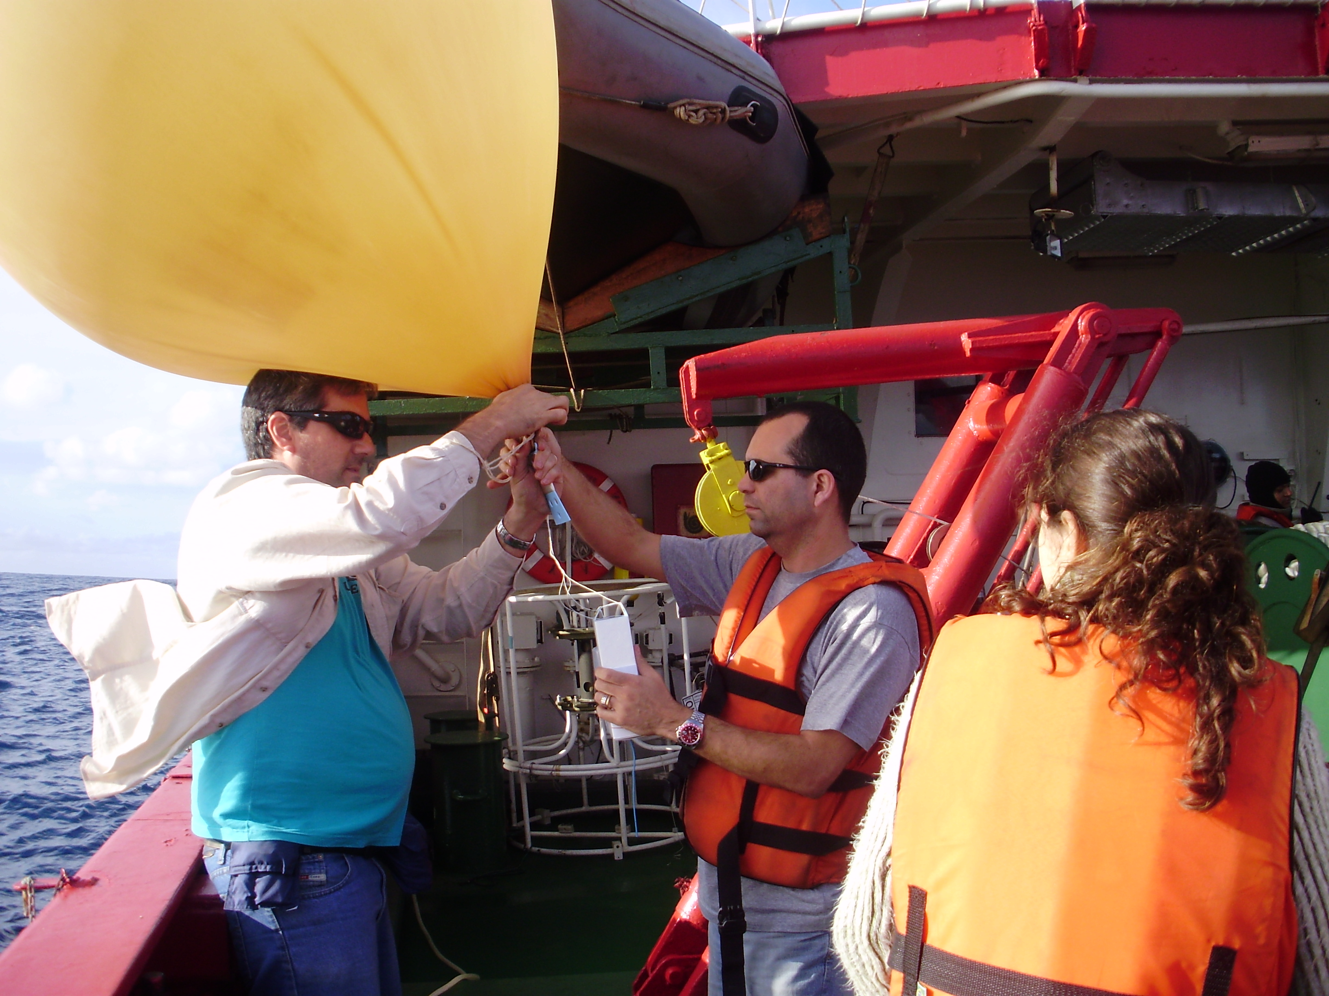
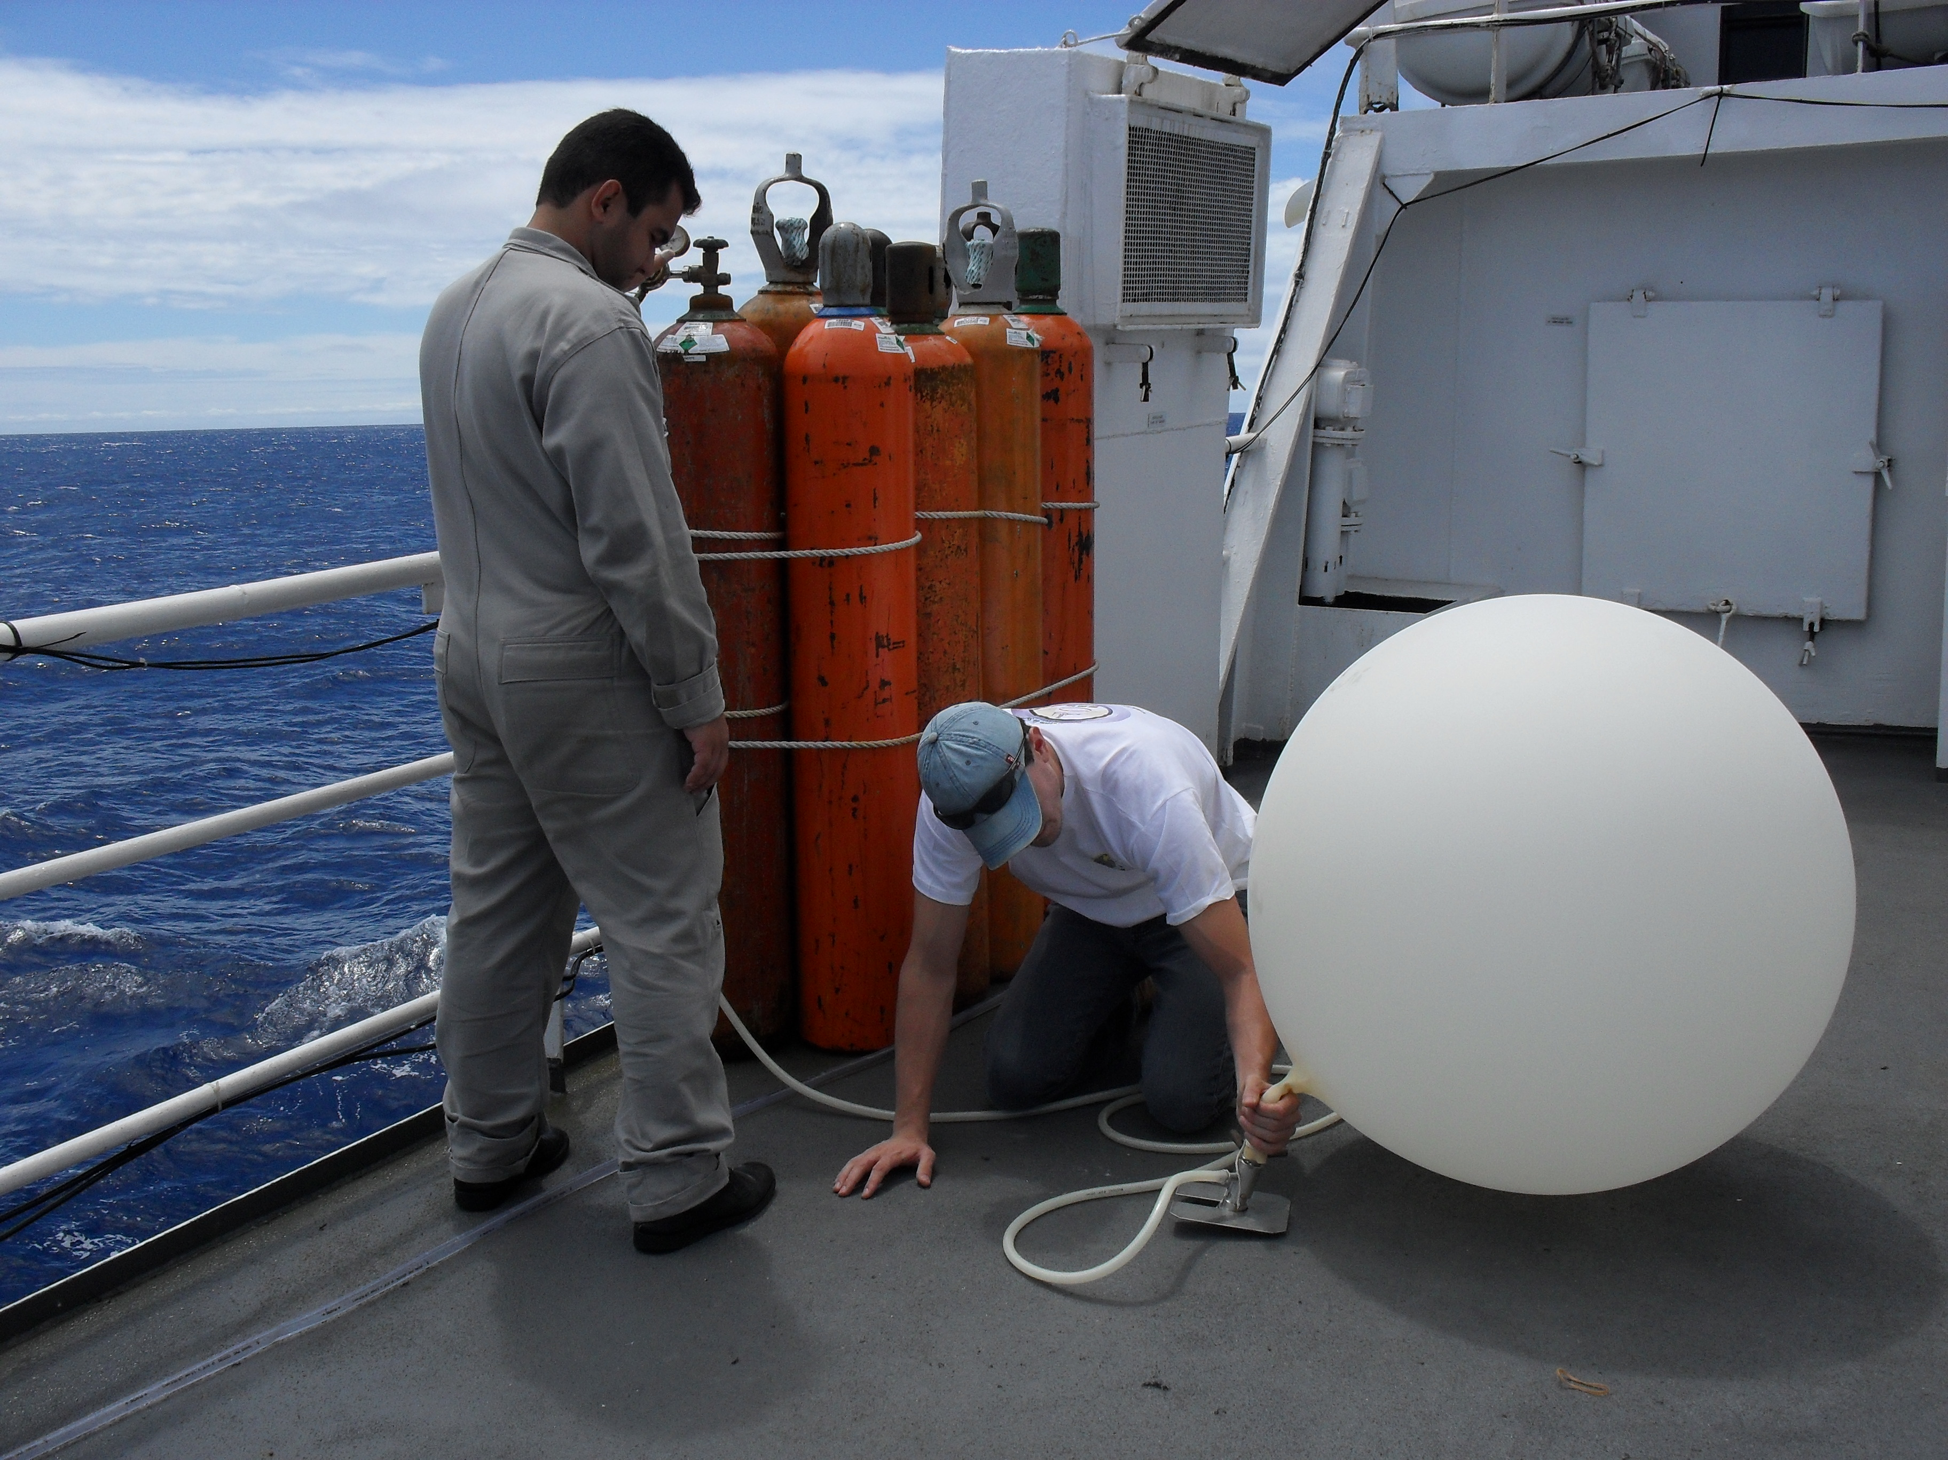
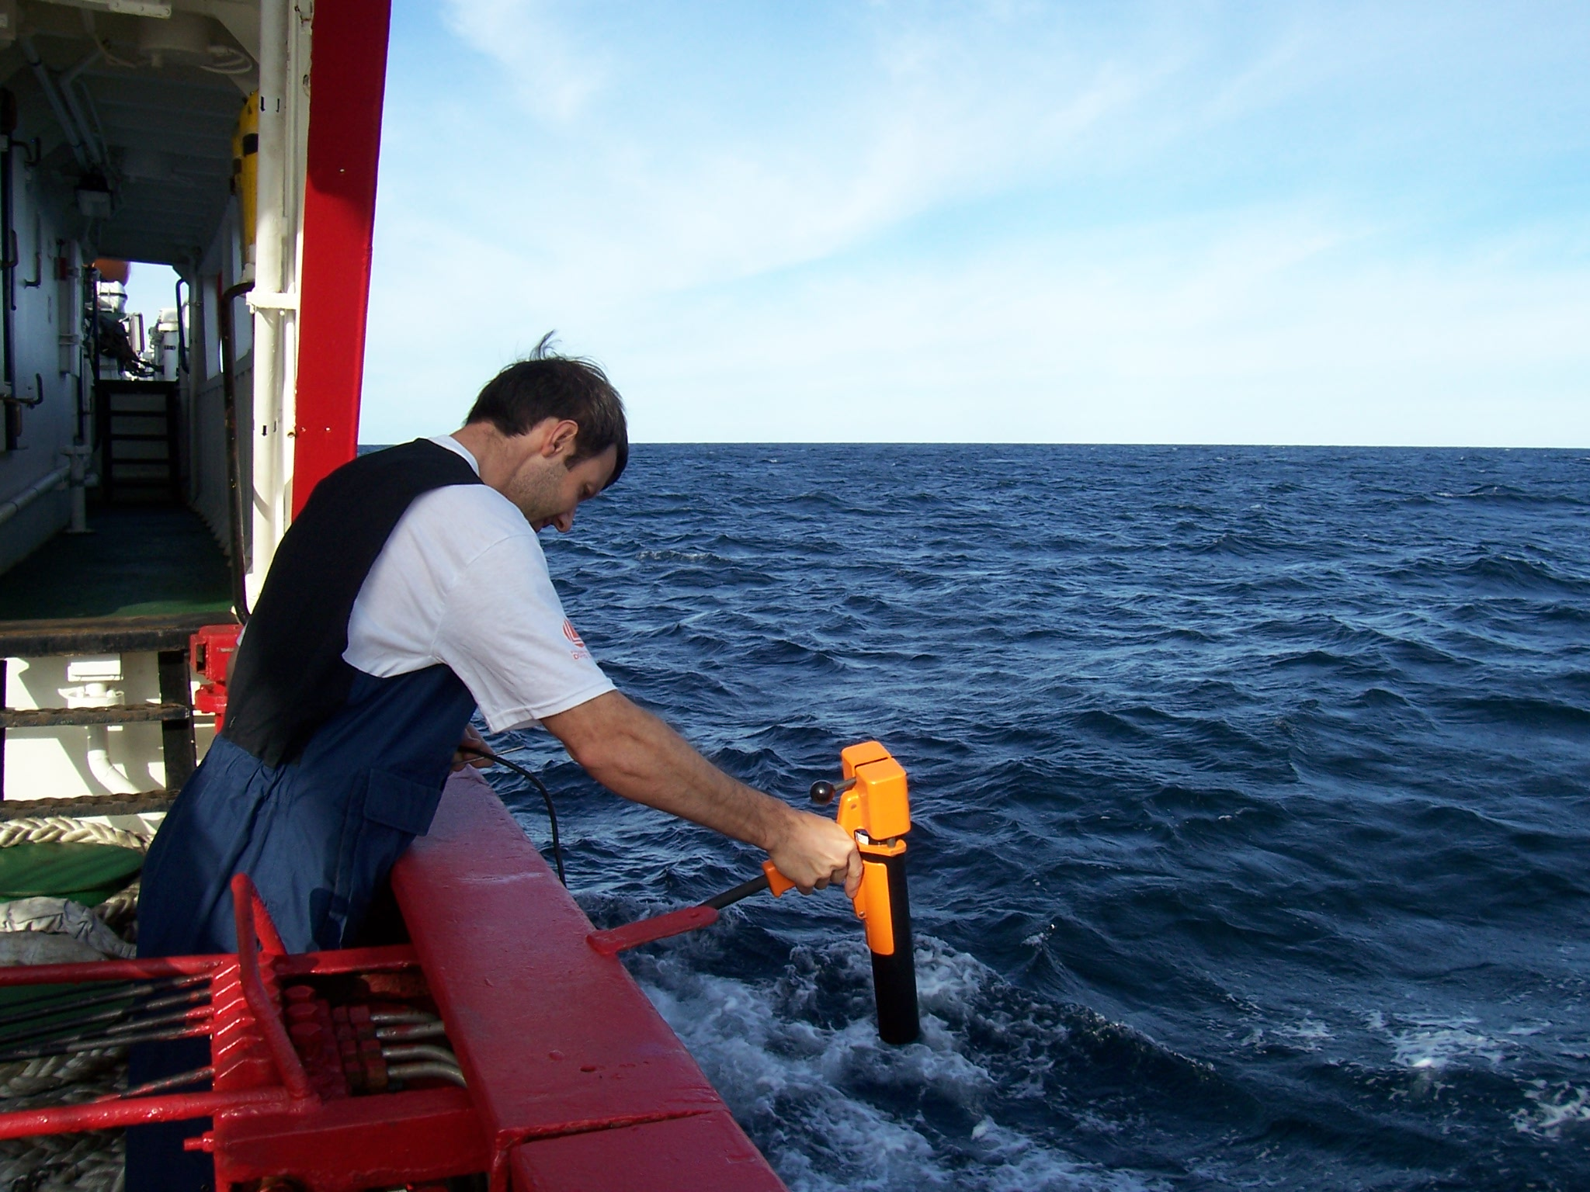
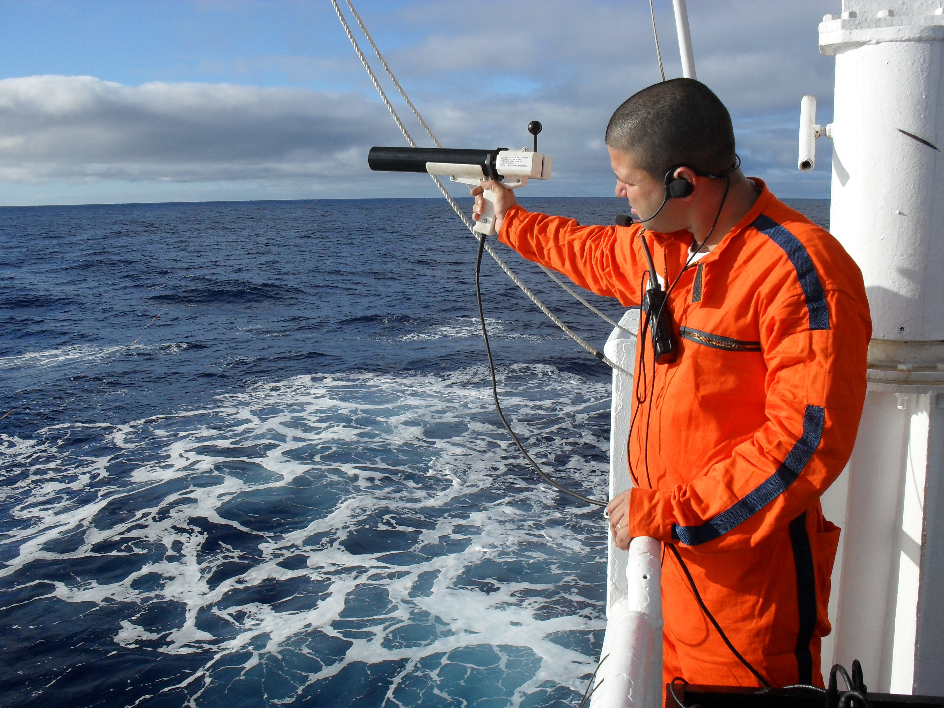
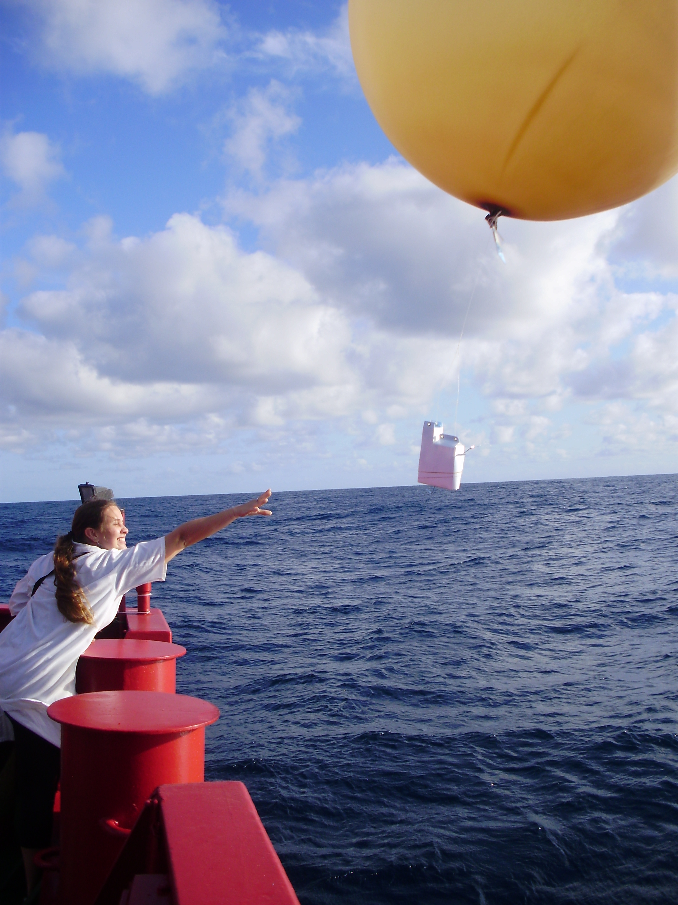
Comissão Mista sobre Mudanças Climáticas (CMMC) do Congresso Nacional
Brasília-DF, 2 de outubro de 2019

Slide 9
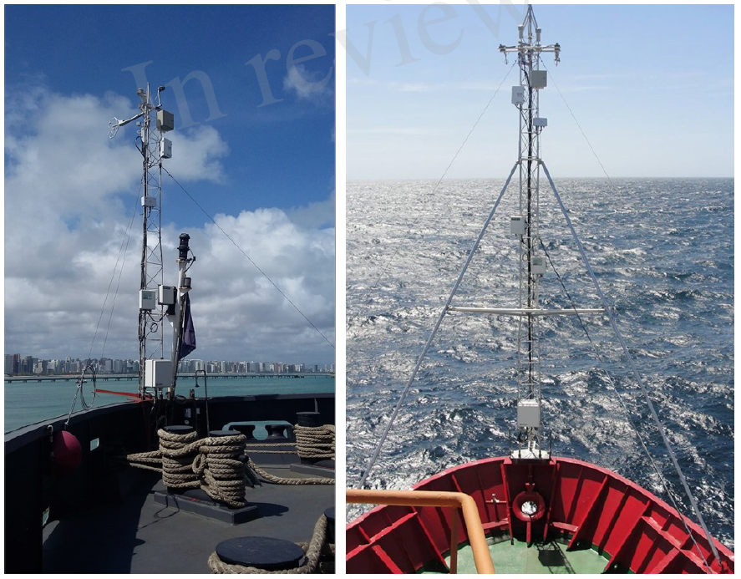
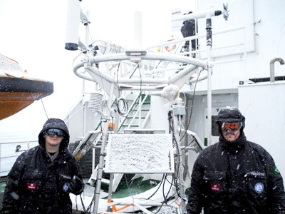
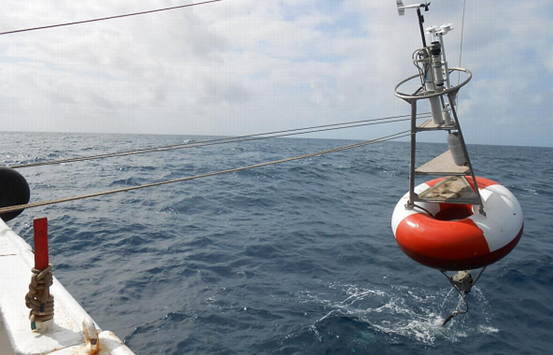
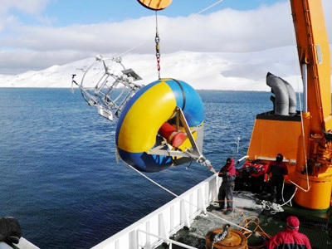
Comissão Mista sobre Mudanças Climáticas (CMMC) do Congresso Nacional
Brasília-DF, 2 de outubro de 2019

Slide 10
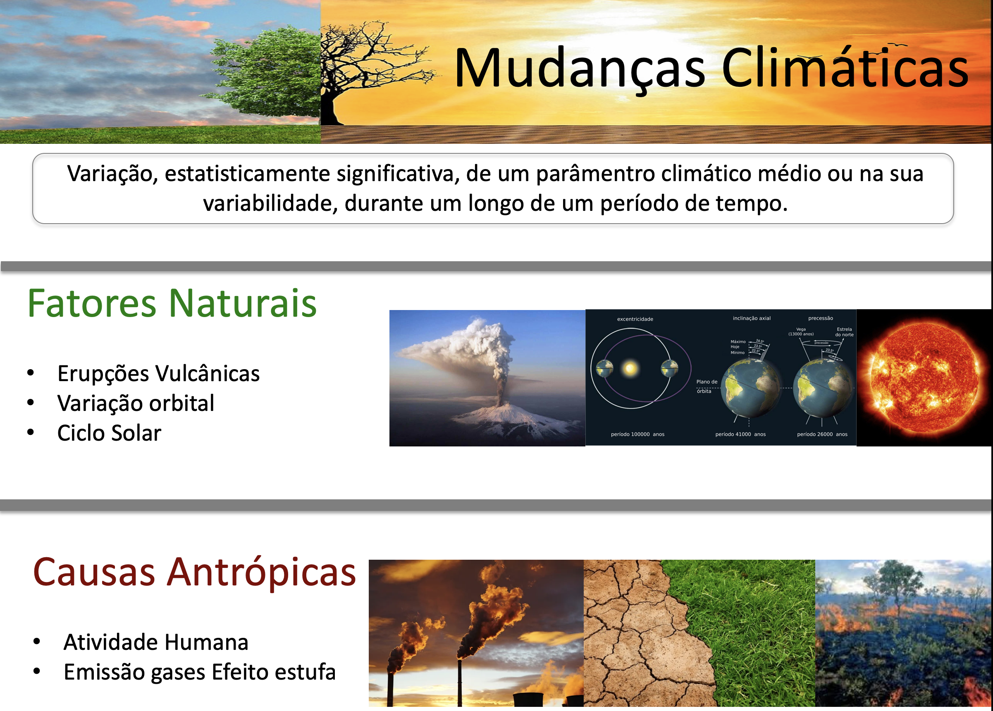
Comissão Mista sobre Mudanças Climáticas (CMMC) do Congresso Nacional
Brasília-DF, 2 de outubro de 2019

Slide 11
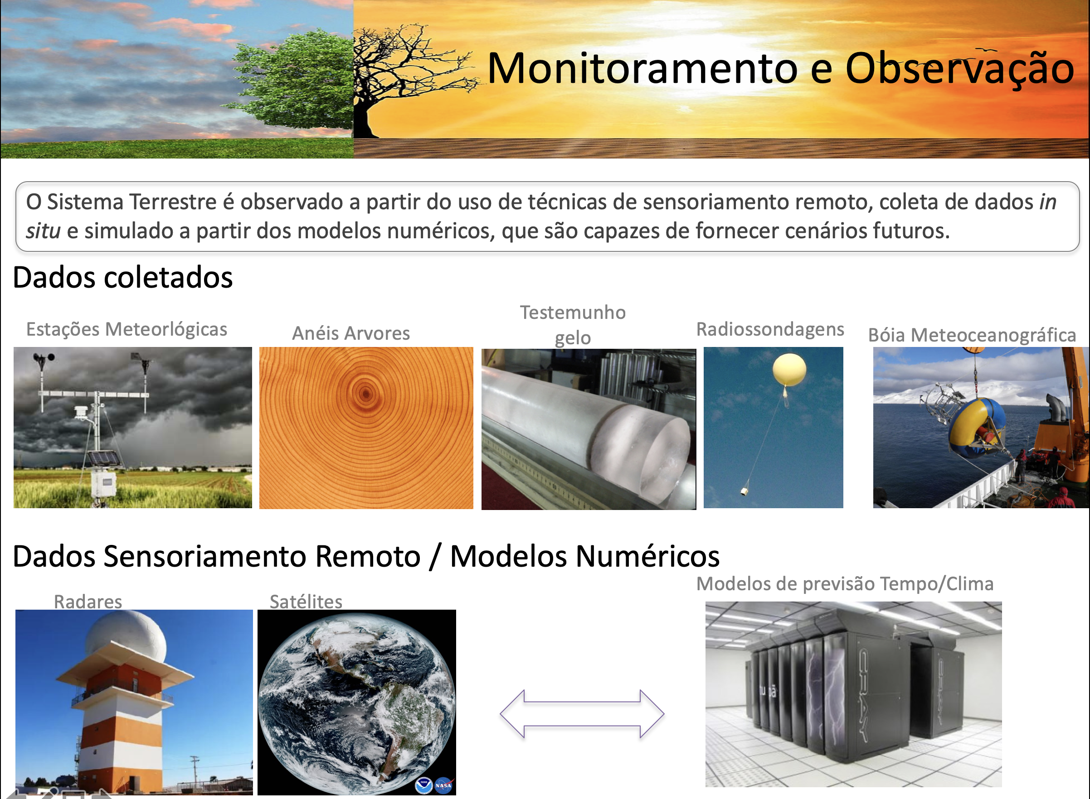
Comissão Mista sobre Mudanças Climáticas (CMMC) do Congresso Nacional
Brasília-DF, 2 de outubro de 2019

Slide 12
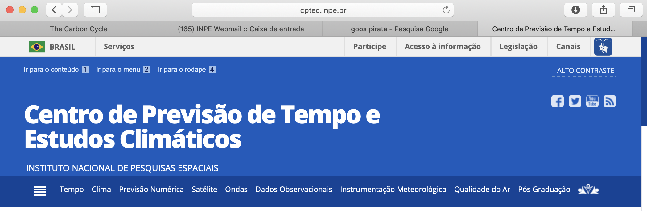
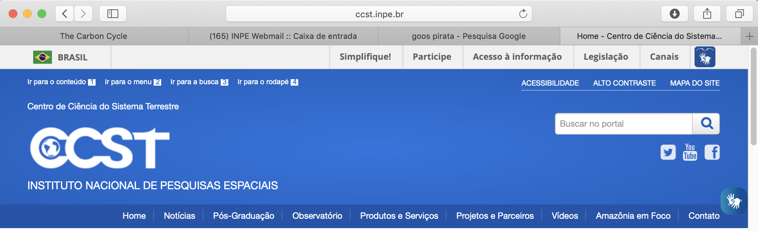
O INPE possui dois centros de pesquisa de tempo e clima: o CPTEC (Centro de Previsão de Tempo e Estudos Climáticos) e o CCST (Centro de Ciência do Sistema Terrestre).
Comissão Mista sobre Mudanças Climáticas (CMMC) do Congresso Nacional
Brasília-DF, 2 de outubro de 2019

Slide 13
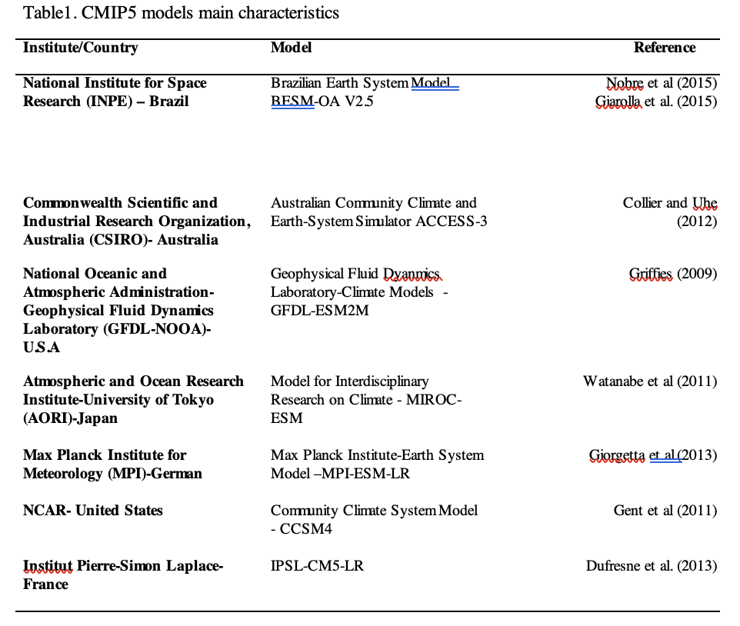
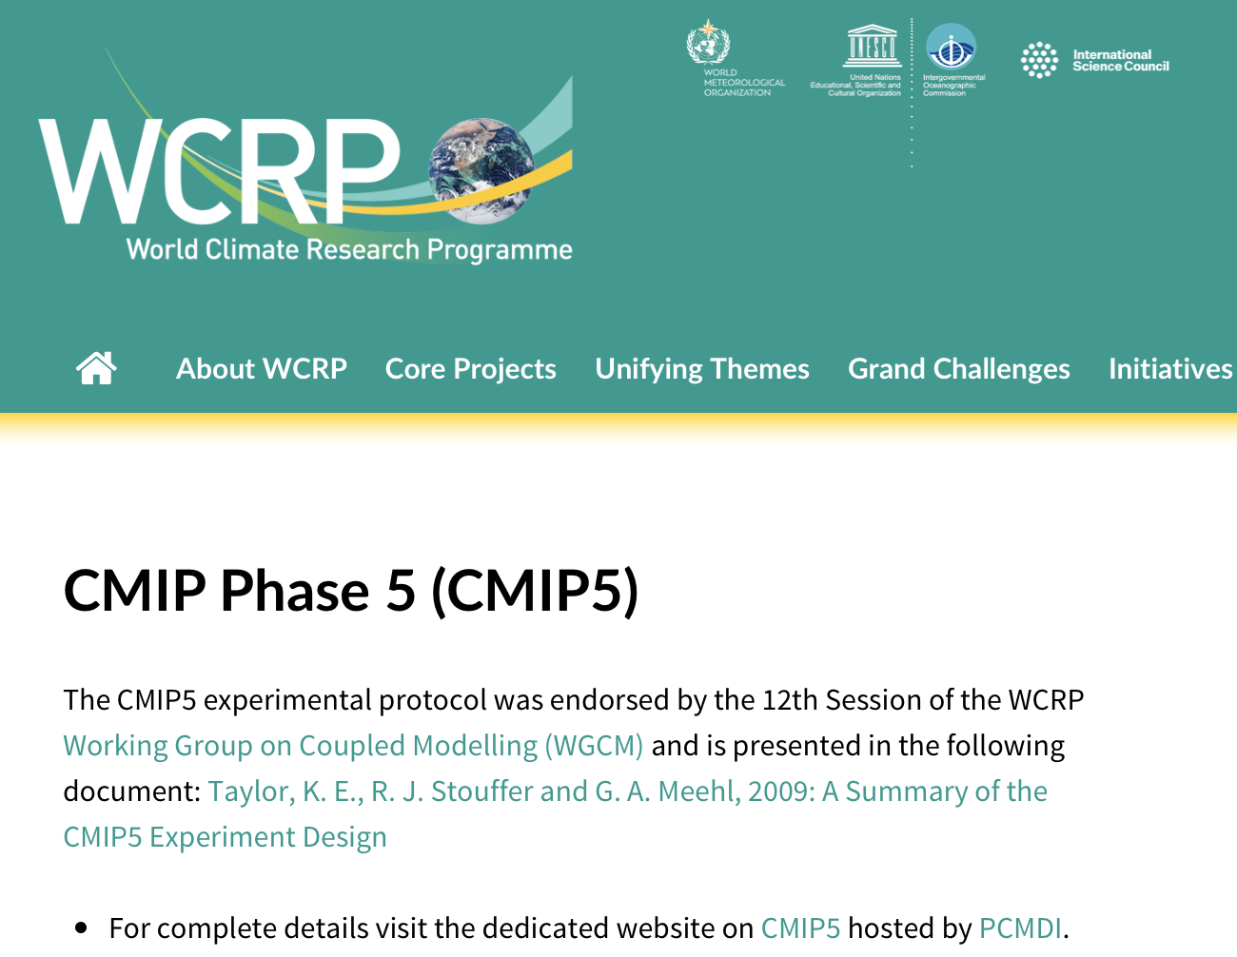
O INPE também contribui com o IPCC (Intergovernamental Panel on Climate Change) por meio do projeto CMIP5 (Coupled Model Intercomparison Phase 5).
Comissão Mista sobre Mudanças Climáticas (CMMC) do Congresso Nacional
Brasília-DF, 2 de outubro de 2019

Slide 14
O INPE combina dados de projeções climáticas com outros tipos de dados para:
ZEE do Estado de São Paulo para a gestão territorial;
Desenvolvimento do conceito de cidades sustentáveis a partir do planejamento urbano: CITInova do Governo do Distrito Federal;
Análises de riscos em investimentos de infraestrutura: Projeto GIZ/MMA.
Comissão Mista sobre Mudanças Climáticas (CMMC) do Congresso Nacional
Brasília-DF, 2 de outubro de 2019

Slide 15
O INPE realiza estudos de mudança climática em termos de impactos, vulnerabilidade e adaptação (IVA):
Projeções climáticas (precipitação, temperatura, dias consecutivos secos);
Mapas de potencial eólico em 2100;
  Cenários de desmatamento até 2010;
Cenários hidrológicos para as principais bacias hidrográficas do país;
Análises de extremos climáticos (frequência de secas no Semiárido do NE);
Impacto do desmatamento no ciclo hidrológico e risco de fogo na Amazônia.
Comissão Mista sobre Mudanças Climáticas (CMMC) do Congresso Nacional
Brasília-DF, 2 de outubro de 2019

Slide 16
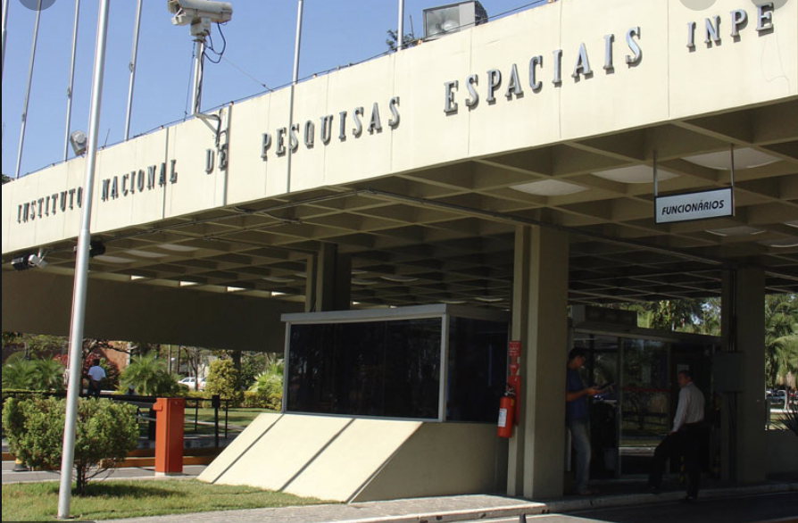

Maior e mais bem estruturado centro de pesquisas em Tempo e Clima do Brasil e da América Latina!
Comissão Mista sobre Mudanças Climáticas (CMMC) do Congresso Nacional
Brasília-DF, 2 de outubro de 2019

